Slide 1



CHÀO MỪNG QUÝ THẦY CÔ VỀ DỰ GIỜ!
LUYỆN TỪ VÀ CÂU
LỚP :2D
GV: Đỗ Thanh Huyền

Slide 2
Kiểm tra bài cũ
Mở rộng vốn từ:Từ ngữ về tình cảm
Dấu phẩy

Slide 3
Câu hỏi 1 : Hãy nêu các từ chỉ tình cảm của mọi người trong một gia đình mà em biết?
Yêu mến, yêu thương, yêu quý, kính yêu, kính mến, mến yêu, thương mến,...

Slide 4





Câu hỏi 2 : Em chọn từ thích hợp điền vào chỗ trống để tạo thành câu hoàn chỉnh nói về tình cảm của con người với con người.
a. Hoa rất ................... em.
yêu quý
thương yêu
yêu mến
b. Con cháu rất ....................ông bà.
kính yêu
yêu thương
thương yêu

Slide 5
Bài 1: Kể tên những việc em đã làm ở nhà
giúp cha mẹ.

Slide 6
quét nhà
trông em
nấu cơm
Từ ngữ về
công việc
gia đình
Những từ ngữ
về công việc gia
đình là những
từ ngữ chỉ gì?
Từ chỉ
hoạt động
cho gà ăn
nhặt rau
dọn dẹp
rửa chén
tưới cây
..........
lau nhà

Slide 7
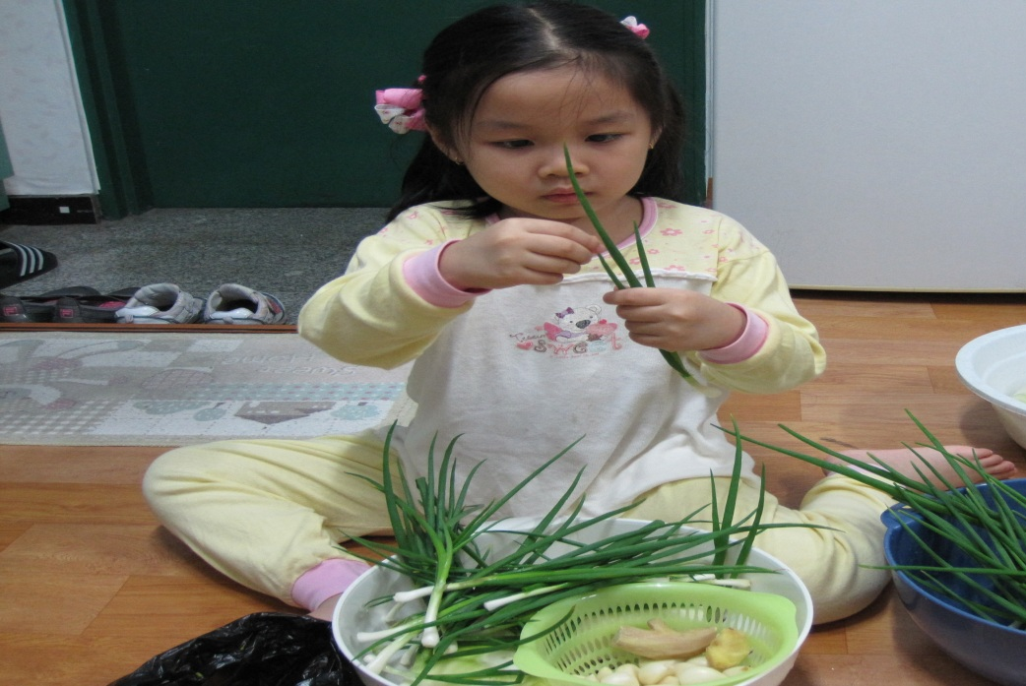
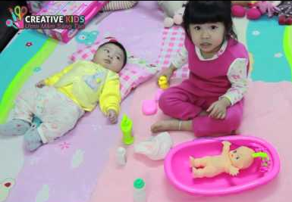
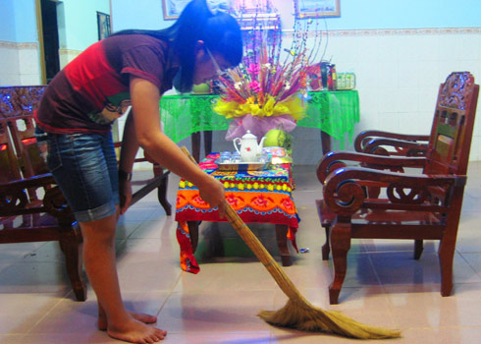
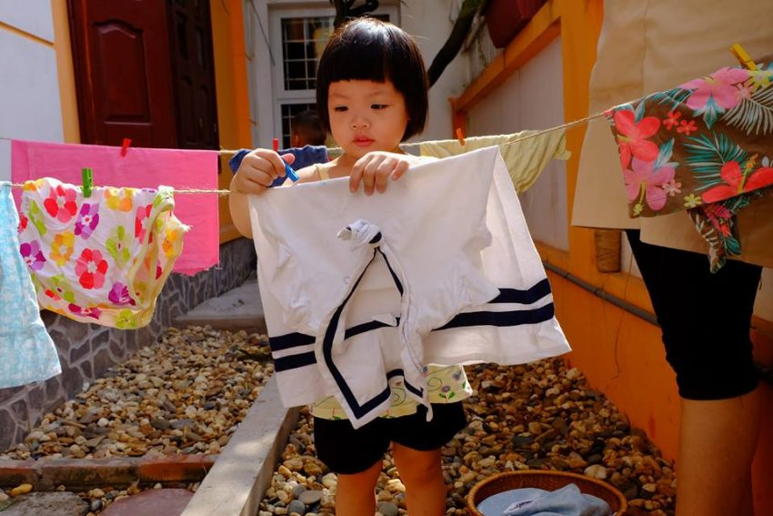
Nhặt rau
Trông em
Quét nhà
Phơi quần áo

Slide 8
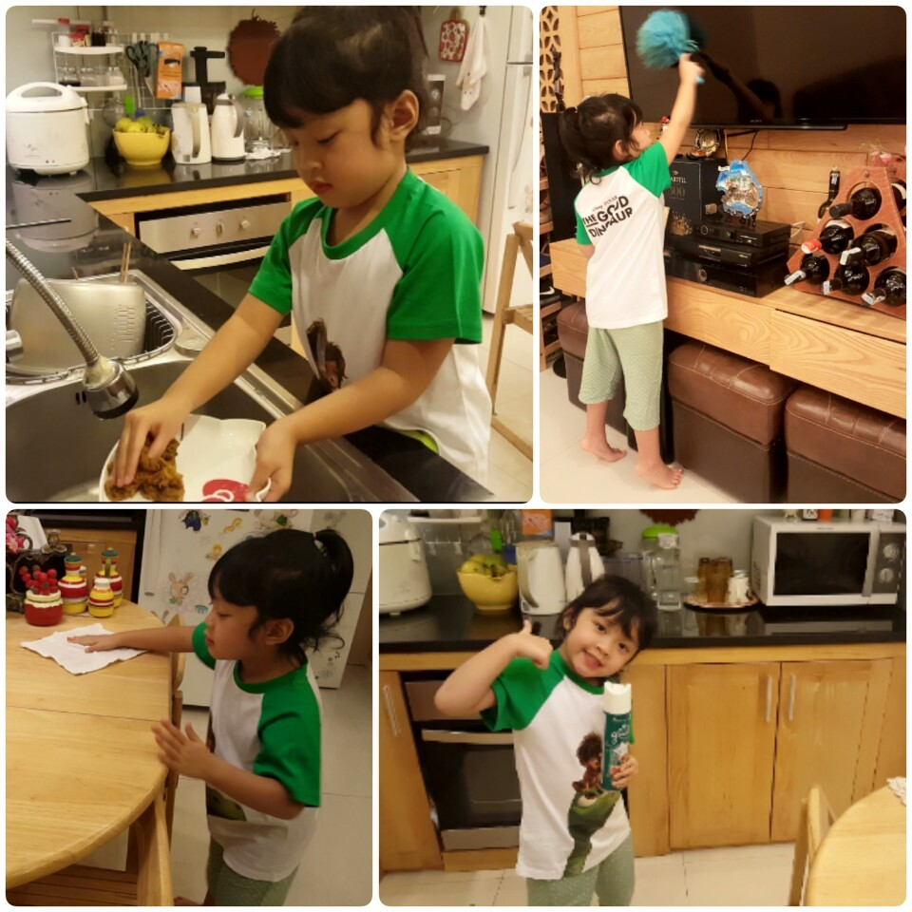

Slide 9
Tuổi nhỏ làm việc nhỏ tùy theo sức của mình .

Slide 10
Bài 2: Tìm các bộ phận câu trả lời cho từng câu hỏi Ai?, Làm gì?
a) Chi đến tìm bông cúc màu xanh.
b) Cây xòa cành ôm cậu bé.
c) Em học thuộc đoạn thơ.
d) Em làm ba bài tập toán.

Slide 11
Bài 2: Tìm các bộ phận câu trả lời cho từng câu hỏi Ai?, Làm gì?
a)
Chi
đến tìm bông cúc màu xanh.
Ai | Làm gì ?
M:

Slide 12
Bài 2: Tìm các bộ phận câu trả lời cho từng câu hỏi Ai?, Làm gì?
a) Chi đến tìm bông cúc màu xanh.
b) Cây xòa cành ôm cậu bé.
c) Em học thuộc đoạn thơ.
d) Em làm ba bài tập toán.

Slide 13
Bài 2: Tìm các bộ phận câu trả lời cho từng câu hỏi Ai?, Làm gì?
Ai | Làm gì ?
Chi | đến tìm bông cúc màu xanh.
Cây
xòa cành ôm cậu bé.
Em
học thuộc đoạn thơ.
Em
làm ba bài tập toán.

Slide 14
Bài 3: Chọn và xếp các từ ở ba nhóm sau thành câu.
(1) | (2) | (3)
em | quét dọn | nhà cửa
chị em | giặt | sách vở
Linh | xếp | bát đũa
cậu bé | rửa | quần áo
Ai ? | Làm gì ?
M:
Em
quét dọn
nhà cửa.

Slide 15
Bài 3: Chọn và xếp các từ ở ba nhóm sau thành câu.
(1) | (2) | (3)
em | quét dọn | nhà cửa
chị em | giặt | sách vở
Linh | xếp | bát đũa
cậu bé | rửa | quần áo

Slide 16
Bài 3: Chọn và xếp các từ ở ba nhóm sau thành câu.
(1) | (2) | (3)
em | quét dọn | nhà cửa
chị em | giặt | sách vở
Linh | xếp | bát đũa
cậu bé | rửa | quần áo

Slide 17
Bài 3: Chọn và xếp các từ ở ba nhóm sau thành câu.
(1) | (2) | (3)
em | quét dọn | nhà cửa
chị em | giặt | sách vở
Linh | xếp | bát đũa
cậu bé | rửa | quần áo

Slide 18
Bài 3: Chọn và xếp các từ ở ba nhóm sau thành câu.
(1) | (2) | (3)
em | quét dọn | nhà cửa
chị em | giặt | sách vở
Linh | xếp | bát đũa
cậu bé | rửa | quần áo

Slide 19
Bài 3: Chọn và xếp các từ ở ba nhóm sau thành câu.
- Em quét dọn nhà cửa.
- Em giặt quần áo.
- Em xếp sách vở.
- Em rửa bát đũa.
- Linh quét dọn nhà cửa.
- Linh giặt quần áo.
- Linh xếp sách vở.
- Linh rửa bát đũa.
- Chị em quét dọn nhà cửa.
- Chị em giặt quần áo.
- Chị em xếp sách vở.
- Chị em rửa bát đũa.
- Cậu bé quét dọn nhà cửa.
- Cậu bé giặt quần áo.
- Cậu bé xếp sách vở.
- Cậu bé rửa bát đũa.

Slide 20

Trò chơi:
Ai nhanh – Ai đúng

Slide 21

Câu hỏi 1: Em hãy chọn đáp án đúng:
Từ nào KHÔNG nói về công việc trong gia đình?
A. phơi áo quần
B. lau nhà
C. chị Na
5
3
4
2
0
1

Slide 22
Câu hỏi 2: Em hãy chọn đáp án đúng:
Bộ phận trả lời cho câu hỏi Ai ? trong câu sau là:
Bạn Lam viết chính tả.
A. Bạn Lam
B. viết
C. viết chính tả.
5
3
4
2
0
1

Slide 23
Câu hỏi 3: Em hãy chọn đáp án đúng:
Bộ phận trả lời cho câu hỏi Làm gì ? trong câu sau là:
Mẹ em giặt quần áo.
A. Mẹ em
B. giặt quần áo.
C. giặt
5
3
4
2
0
1

Slide 24

Cảm ơn quý thầy cô và các em !

